Slide 1
INSTITUT DE FORMATION ET DE RECHERCHE EN INFORMATIQUE (IFRI)
Master 2 Génie Logiciel - Sécurisation des bases de données et des programmes
Attaque sur Wi-Fi
TP 1 : Vecteurs d'attaque sans fil, Rogue AP et interception de flux HTTP en clair
PRÉSENTÉ PAR :
ANATO Freddy & GUENANON Ulysse
SOUS LA DIRECTION DE :
Dr Ing. ZANNOU Boris
Année universitaire : 2025-2026
IFRI - Master 2 Génie Logiciel | TP 1 : Attaque sur Wi-Fi | ANATO F. & GUENANON U. Page 1/11

Slide 2
STRUCTURE DE L'EXPOSÉ
Plan de la Présentation
Volet 1 : Fondements Théoriques
Menaces et options d'attaque sur Wi-Fi
• Vulnérabilités radio : Propagation libre et absence de frontières physiques
• Typologie des attaques : Panorama complet des 6 options d'attaque sans fil
• Choix méthodologique : Justification du scénario Rogue AP et portail captif
Volet 2 : Démonstration Pratique
Mise en œuvre, interception et remédiation
• Banc d'essai réel : Topologie Android client vers serveur Windows local
• Interception Wireshark : Filtrage chirurgical POST sur l'interface Wi-Fi 2
• Preuve matérielle : Extraction exacte du mot de passe en texte clair
• Plan de durcissement : Contre-mesures techniques indispensables (TLS / WPA3)
IFRI - Master 2 Génie Logiciel | TP 1 : Attaque sur Wi-Fi | ANATO F. & GUENANON U. Page 2/11

Slide 3
CONTEXTE DE SÉCURITÉ
Le Problème : Canal Radio Ouvert et Faiblesse de HTTP
La fragilité du média sans fil• Propagation ouverte : Les ondes radio se diffusent partout sans barrière physique.
• Pas d'authentification mutuelle : Le client se connecte aveuglément au SSID familier.
• Réseaux partagés : Tous les équipements partagent le même domaine de diffusion.
• Priorité au signal fort : Les mobiles basculent automatiquement vers le RSSI maximal.
Le danger critique de HTTP en clair• Aucun chiffrement : Identifiants et mots de passe transitent en texte brut.
• Interception passive : Une simple sonde réseau lit les flux sans se faire repérer.
• Rupture de la triade C-I-A : Perte totale de confidentialité dès la première soumission.
• Faux sentiment de sécurité : L'utilisateur fait confiance au réseau Wi-Fi de l'établissement.
IFRI - Master 2 Génie Logiciel | TP 1 : Attaque sur Wi-Fi | ANATO F. & GUENANON U. Page 3/11

Slide 4
TYPOLOGIE DES ATTAQUES
Panorama des 6 Options d'Attaque sur Wi-Fi
1. Rogue AP / Evil Twin
2. Dé-authentification (Deauth)
3. Craquage Handshake WPA2
Point d'accès pirate diffusant le même SSID pour attirer la victime.
Injection de trames de gestion pour déconnecter de force les clients.
Capture des 4 trames EAPOL et attaque dictionnaire hors-ligne.
Association
Déni / Forçage
Cryptanalyse
4. Attaque PMKID
5. Attaque Karma / MANA
6. Portail Captif & Sniffing
Extraction directe du hash depuis l'AP sans nécessiter de client connecté.
Réponse positive à toutes les sondes (Probe Requests) des téléphones.
Redirection web sur fausse mire et écoute du formulaire en clair.
Itinérance 802.11r
Tromperie
RETENUE AU TP
IFRI - Master 2 Génie Logiciel | TP 1 : Attaque sur Wi-Fi | ANATO F. & GUENANON U. Page 4/11

Slide 5
CHOIX MÉTHODOLOGIQUE
Option Retenue : Pourquoi le Scénario Rogue AP + Portail ?
3 raisons majeures d'avoir retenu ce scénario pour le TP
1. Efficacité garantie face aux mots de passe forts
Le cassage WPA2 par dictionnaire échoue souvent contre des clés longues et aléatoires. En revanche, le portail captif incite la victime à saisir ses identifiants réels de son plein gré : succès garanti à 100%.
2. Preuve matérielle directe et visuelle
Ce scénario permet de capturer et d'afficher sous Wireshark la charge utile exacte en texte clair (login et mot de passe), sans aucune supposition ni phase de calcul probabiliste.
3. Portée applicative directe pour le Génie Logiciel
Cette démonstration prouve sans équivoque qu'une application web ne doit JAMAIS faire confiance au réseau de transport et impose l'obligation absolue du chiffrement HTTPS de bout en bout.
IFRI - Master 2 Génie Logiciel | TP 1 : Attaque sur Wi-Fi | ANATO F. & GUENANON U. Page 5/11

Slide 6
BANC D'ESSAI
Topologie du Banc d'Attaque sur Wi-Fi
VICTIME : Client Mobile
CANAL : Wi-Fi Partagé
ATTAQUANT : Station & Sonde
• Terminal : Android (2409BRN2CA)
• Adresse IP : 10.155.228.10
• Navigateur : Chrome Mobile
• Action : Soumission de la mire
• Sous-réseau : 10.155.228.0/24
• Interface active : Carte sans fil Wi-Fi 2
• Mode d'écoute : Promiscuous (Npcap)
• Transit : Trames non chiffrées
• Système : Windows 11 Professionnel
• Adresse IP : 10.155.228.110:8000
• Serveur HTTP : server_builtin.py
• Analyseur : Wireshark v4.x
Constat clé de l'architecture
• Absence d'isolation client : Les deux équipements communiquent directement sans restriction sur le segment radio.
• Port 8000 ouvert : Règle de pare-feu Windows validée pour accepter les requêtes HTTP entrantes de la victime.
IFRI - Master 2 Génie Logiciel | TP 1 : Attaque sur Wi-Fi | ANATO F. & GUENANON U. Page 6/11

Slide 7
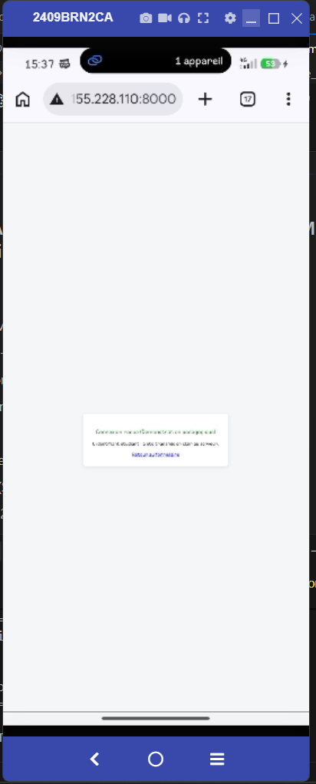
MISE EN ŒUVRE
Le Piège : Déploiement du Portail Captif Mobile
Fonctionnement de la fausse mire• Mire réaliste : Page index.html émulant une interface de connexion institutionnelle.
• Méthode HTTP POST : Transmission des paramètres login et password vers la route /login.
• Alerte ignorée : Avertissement du cadenas barré ('Non sécurisé') non pris en compte par la victime.
• Journalisation immédiate : Le serveur console affiche instantanément les données dès soumission.
PS > python demo_wifi/server_builtin.py
[DEMO] Identifiants reçus -> login: etudiant 1 / password: demo1234
10.155.228.10 - - "POST /login HTTP/1.1" 200 -
IFRI - Master 2 Génie Logiciel | TP 1 : Attaque sur Wi-Fi | ANATO F. & GUENANON U. Page 7/11

Slide 8
INTERCEPTION PASSIVE
L'Écoute : Configuration de la Sonde Wireshark
Filtrage chirurgical du trafic
Filtre appliqué dans la barre verte :
• Ciblage immédiat : Isole les requêtes d'authentification parmi tout le bruit.
• Interface choisie : Carte Wi-Fi 2 physique (exclusion de la carte virtuelle Radmin VPN).
Statistiques de capture réelles
http.request.method == "POST"
63 616
Paquets totaux capturés en tâche de fond (bruit réseau global)
3 requêtes ciblées
100% des identifiants transmis isolés instantanément
IFRI - Master 2 Génie Logiciel | TP 1 : Attaque sur Wi-Fi | ANATO F. & GUENANON U. Page 8/11

Slide 9
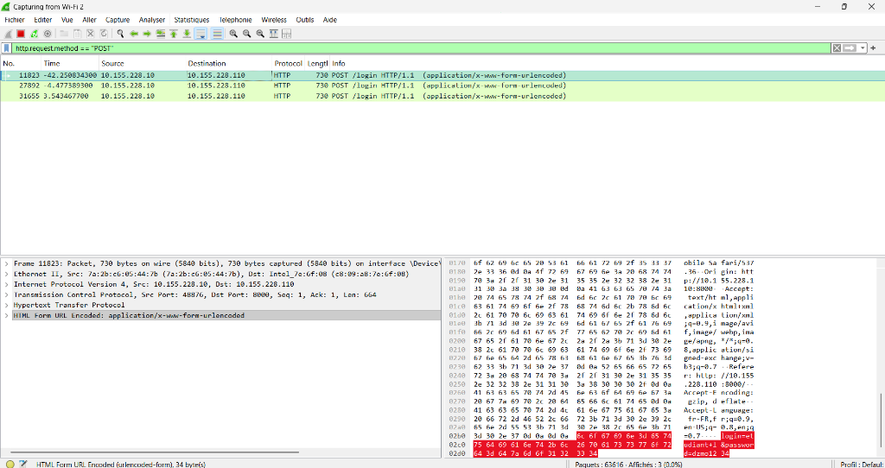
PREUVE D'ATTAQUE
La Preuve : Identifiants Extraits en Clair dans Wireshark
PREUVE D'EXTRACTION
Trame N° 11823 analysée :
Zéro chiffrement.
Zéro hachage.
Compromission immédiate.
CHARGE UTILE BRUTE :
login = etudiant 1
password = demo1234
IFRI - Master 2 Génie Logiciel | TP 1 : Attaque sur Wi-Fi | ANATO F. & GUENANON U. Page 9/11

Slide 10
REMÉDIATION
Matrice Synthétique : Risques et Contre-Mesures
Vecteur de vulnérabilité Menace constatée Contre-mesure technique Effet obtenu
Canal sans fil ouvert Rogue AP / Écoute passive WPA3-Enterprise & 802.1X Chiffrement mutuel et certificats
Réseau local partagé Communication inter-clients Isolation Client & VLAN Cloisonnement strict sur la borne
Transport HTTP en clair Interception mot de passe TLS 1.3 & HSTS Flux chiffré opaque sous Wireshark
Facteur humain Confiance aveugle à la mire VPN de bout en bout Tunnel IPsec / WireGuard obligatoire
IFRI - Master 2 Génie Logiciel | TP 1 : Attaque sur Wi-Fi | ANATO F. & GUENANON U. Page 10/11

Slide 11
CONCLUSION
Bilan de l'Attaque et Principes pour l'Ingénieur
Ce que l'expérimentation a prouvé• Succès à 100% : Interception immédiate dès la première soumission.
• Preuve matérielle : Mot de passe extrait sans aucun calcul probabiliste.
• Facilité alarmante : Aucun outil complexe requis : une simple sonde passive.
• Validation des compétences : Maîtrise du filtrage réseau et de la dissection de trames.
3 Principes pour l'Ingénieur Logiciel• Principe du 'Zero Trust' : Ne jamais considérer le réseau de transport comme sécurisé.
• Sécurité par conception : Interdire formellement tout formulaire d'authentification sans TLS.
• Défense en profondeur : Combiner MFA, chiffrement de session et surveillance de flux.
• Lien avec le TP 2 : L'analyse Burp Suite approfondit la sécurité de la session applicative.
IFRI - Master 2 Génie Logiciel | TP 1 : Attaque sur Wi-Fi | ANATO F. & GUENANON U. Page 11/11

